Slide 1

TRANSFORMANDO SUS CONTRIBUCIONES PARA HACER EL BIEN EN EL MUNDO

Slide 2
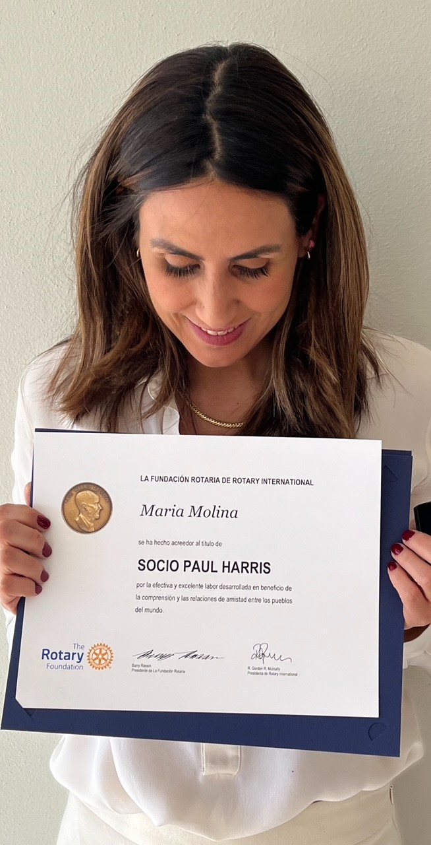
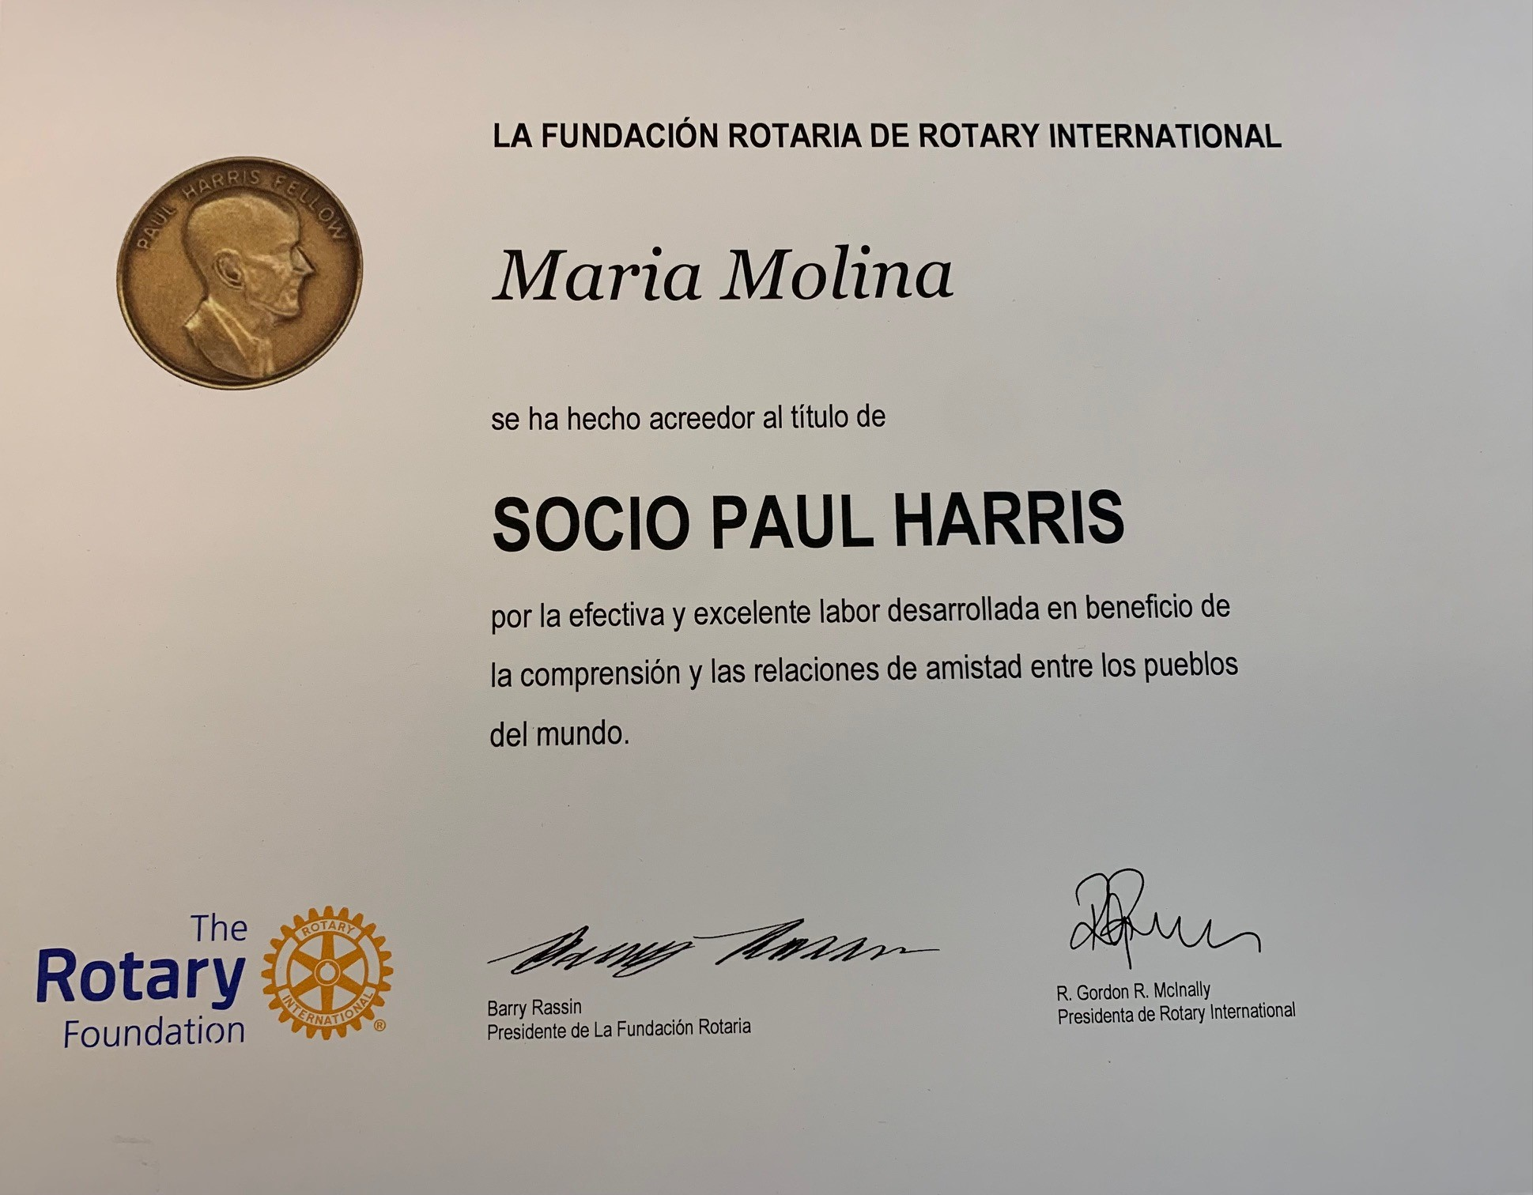

Slide 3


DONANTES MAYORES DISTRITO 4140
Antonio Romero y Patricia G. Ronald Felton Efraín Carlos Peña
Oscar Montaño y Bertha Sánchez Arturo Villaseñor y Verónica F. Luis A. Manrique
Elly- Ramiro Contreras Barbara Wilson y William C. Wolfgang Stefan Stullenberg
Humberto Federico Dahuss Sergio Martinez Luz Patricia Zamora y Ubaldo Lara
Alejandro Roderick Federico Durán Pérez David T. Bixler y Julie Bixer
Linda Gayle Jeschofnig y Peter Ramón Medellín y Elizabeth Ricardo López y Maria Leticia M
Guillermo Lopez Portillo +y Rosalba Lopez Eva Hervai Arturo Ruíz y Rosa Imelda Rodriguez
Jaime Chapoy y Luz Maria Rafael Pérez Cárdenas y Carmen Rafael Palacios
Alfonso Agustin Ramírez Jesús Valdez Carlota Mora
Edison José Sánchez José Luis Arellano

Slide 4
DONANTES MAYORES DISTRITO 4140
Leobardo Martinez Susan Hill and Theodore David Ronzon Hernandez y Maria Antonieta
J Jesús Anaya José Luiz Navarro
Guillermo G Sánchez Maria Jesus Zaragoza y Jorge Alcázar Luis Macias Orozco +
Dale Ann Night Margarita Villalon Lorena Carrillo y Jose de Jesus Sanchez
Sigrifido Cuen y Marta Lozoya Carlos Vázquez Díaz + y Rosa Maria Acevedo Luis Manuel Martin del Campo y Susana
Juan Yudico y Maria de los Angeles Herrasti Margarita de Alba Ralph Byrd y Paula Hoffman
Guillermo Llaguno + y Marta Victorino Sanchez y Rosalba Ugalde Alfonso y Gloria Villaseñor
Joel Edmundo Peimbert José Francisco Franco

Slide 5
círculo de testadores distrito 4140
Richard Jay Bleier Barbara Wilson y William Rafael Hermilio Aguilar
Fred Collins Charles P Douce y Gayla Socorro del Carmen Perez
Antonio Mier + Ernest Whitmore David Bixter and Julie
Linda Gayle Jeschofnig y Peter
MUCHAS GRACIAS

Slide 6
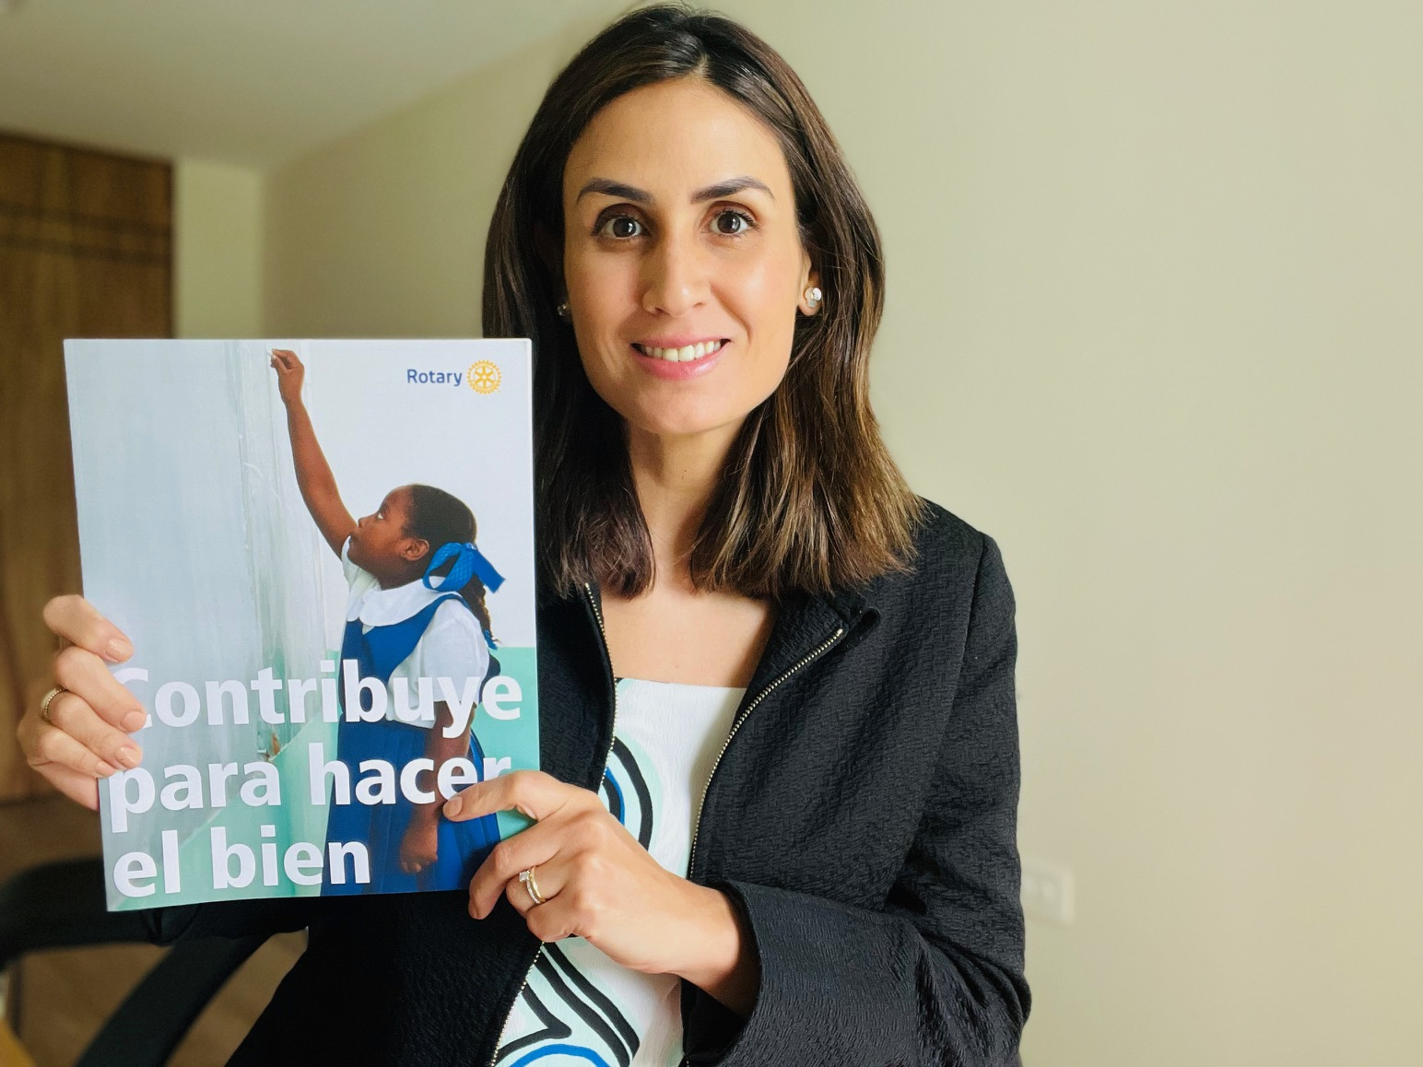

SU RECURSO LOCAL
MARÍA
MOLINA COUTIÑO
Asesora en Captación de Fondos
para México y Latinoamérica
Donaciones Anuales/ Donaciones Extraordinarias/ Donaciones
Campañas
Administración de Donaciones
Reconocimiento a Donantes
Relación con Donantes
Capacitaciones en Captación de Fondos
maria.molina@rotary.org
maria.molinarotary

Slide 7

Captación de fondos y la fundación rotaria
La Fundación Rotaria ayuda a los socios de Rotary a mejorar la comprensión mundial , la buena voluntad y la paz mediante el mejoramiento de la salud, del medio ambiente, promoción de la educación y la mitigación de la pobreza.
Para apoyar esta misión, La Fundación tiene subvenciones , incluyendo Distritales y Globales.
Estos programas son posibles gracias a la generosidad de los cientos de miles de donantes alrededor del mundo.
Notes:
Estamos aqui para hablar sobre Captación de Donaciones Extraordinarias a LFR. Antes de iniciar, es importante comprender la importancia de la captación de Fondos en LFR.
La Captación de Fondos es importante ya que nos permite como Fundación alcanzar nuestros objetivos. Ustedes conocen cuál es nuestra mission?. Veamos:
La Fundación Rotaria
The Rotary Foundation helps Rotary members to advance world understanding, goodwill, and peace by improving health, providing quality education, improving the environment, and alleviating poverty.
This mission statement already gives us two points which set TRF apart from many other charities:
TRF is there to help Rotary members to do good in the world.
TRF supports a wide range of humanitarian causes. Most other charities are focuses on just one or two humanitarian causes.
How does TRF fulfill this mission?
To support this mission, the Foundation has several grant programs, including District and Global Grants.
These programs are only possible thanks to the generosity of hundreds of thousands of donors from around the world.

Slide 8
Captación de fondos y la fundación rotaria
  Captación de Fondos
  Subvenciones
Notes:
Aquí otra forma de verlo.
Puede parecer lógco, pero es muy importante comprender que para poder realizar el trabajo que hacen los rotaries por medio de LFR, nuestros esfuerzos de recaudación de fondos son igual de importantes que nuestros programas, porque nuestros programas no sería una realidad si no dedicaramos esfuerzos al tema de captación de fondos. Una no existe sin la otra, Van de la mano. Como cualquier oganización de la Sociedad Civil, el dinero tiene que entrar para despúes ser invertido. Y esto debe ser comprendido en todos los niveles de la organizaicón.
Now let’s start looking major gifts and explain why they are so important.

Slide 9








Top organizaciones en el mundo
top 10 en el mundo
Administración
financiera
Equiparación del
Fondo Mundial
Estrictos informes y reportes
FDD al 80%
Involucramiento
De rotarios
Sostenibilidad
Planeación y apoyo técnico
Generando resultados con impacto duradero
Necesidades
De la comunidad
Bajos costos
administrativos
Proyectos basados en la necesidad,no percepción
9% para administración y captación de fondos

Slide 10
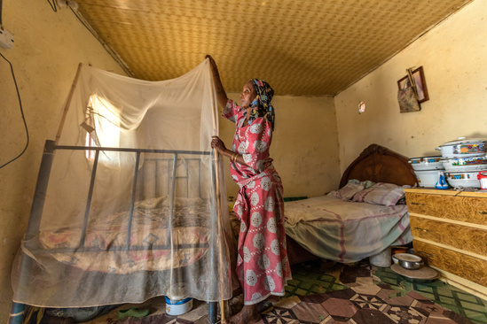

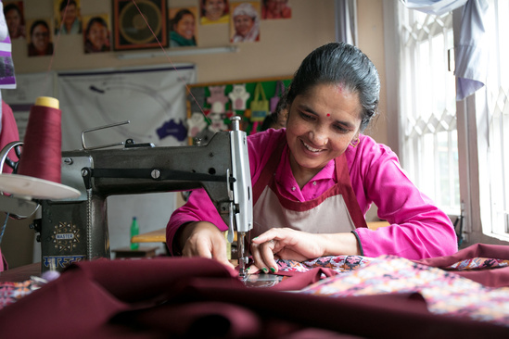
$10USD ​
Malla contra mosquitos para una cama en África
$25USD
Uniformes y útiles escolares
$100​USD
Máquina de Coser

Slide 11
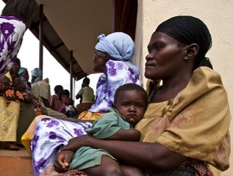
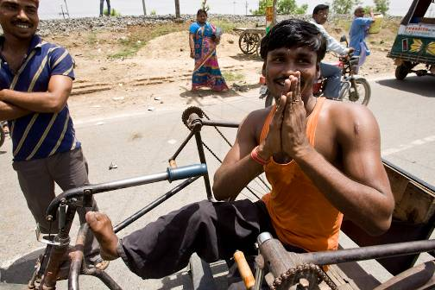
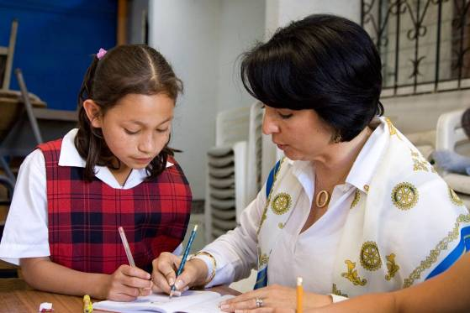
CON UNA CONTRIBUCIÓN DE 1,000 USD FINANCIAMOS
Medicamentos retrovirales contra el VIH/SIDA
Una silla de ruedas para un joven discapacitado
Educación contra el abuso sexual y la violencia

Slide 12

30,000 USD – GG en Perú para proporcionar agua potable, instalaciones sanitarias y capacitación en higiene a una escuela.
25,000 USD – Fondo de Dotación para proyectos educativos en México.
CON UNA CONTRIBUCIÓN EXTRAORDINARIA DE 10,000 USD O MÁS
EL IMPACTO ES EXTRAORDINARIO
50,000 USD - financia una estrategia multilateral y fortalecimiento de las capacidades sanitarias de 5 comunidades en Guatemala.

Slide 13
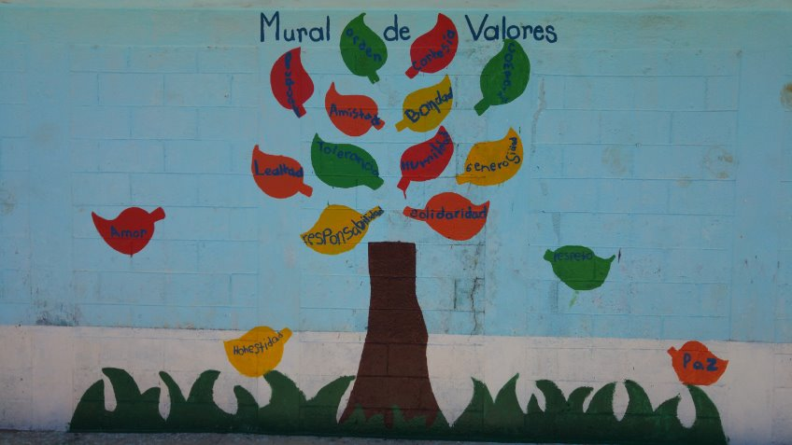
¿Cómo se utilizan sus contribuciones?
La Fundación Rotaria transforma sus contribuciones en proyectos de servicio para mejorar la vida de las personas alrededor del mundo

Slide 14



Slide 15
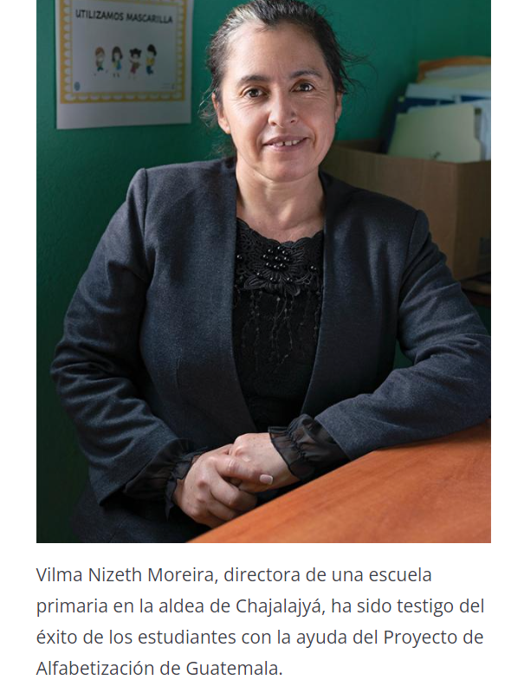
AFABETIZACIÓN Y EDUCACIÓN BÁSICA
Proyecto de Alfabetización
El Proyecto de Alfabetización de Guatemala es una alianza creada en 1997 entre Clubes Rotarios que busca mejorar las bajas tasas de alfabetizacion y niños escolarizados.
Resultados:
Entrenamiento de 800+ maestros en 140 escuelas y apoyo en la entrega de más de 94,000 libros infantiles a 22,000 niños-
Centro de Tecnología Educativa
Libros de Texto
Programa de Becas par el desarrollo para Jóvenes.

Slide 16
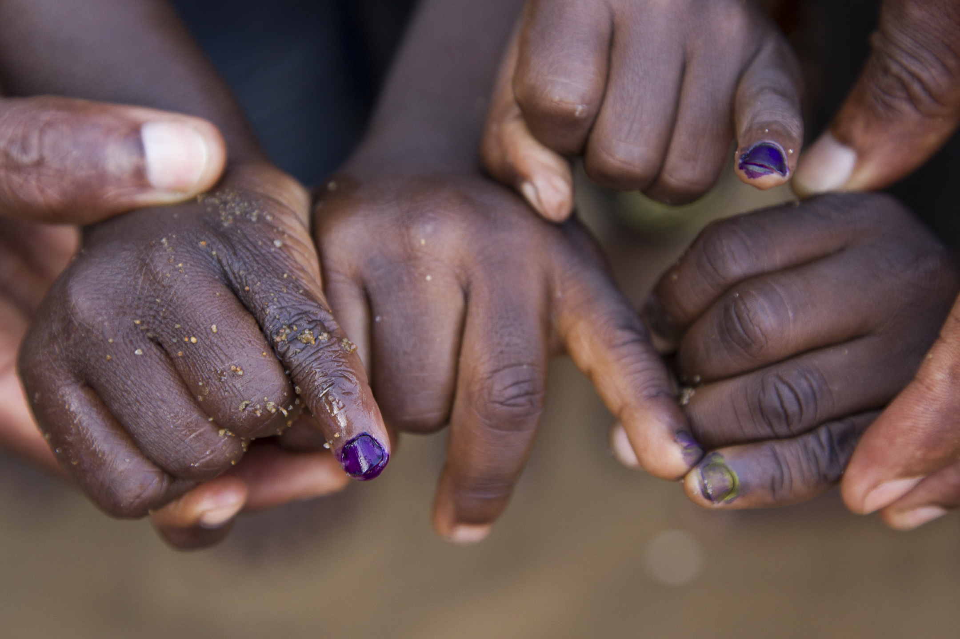
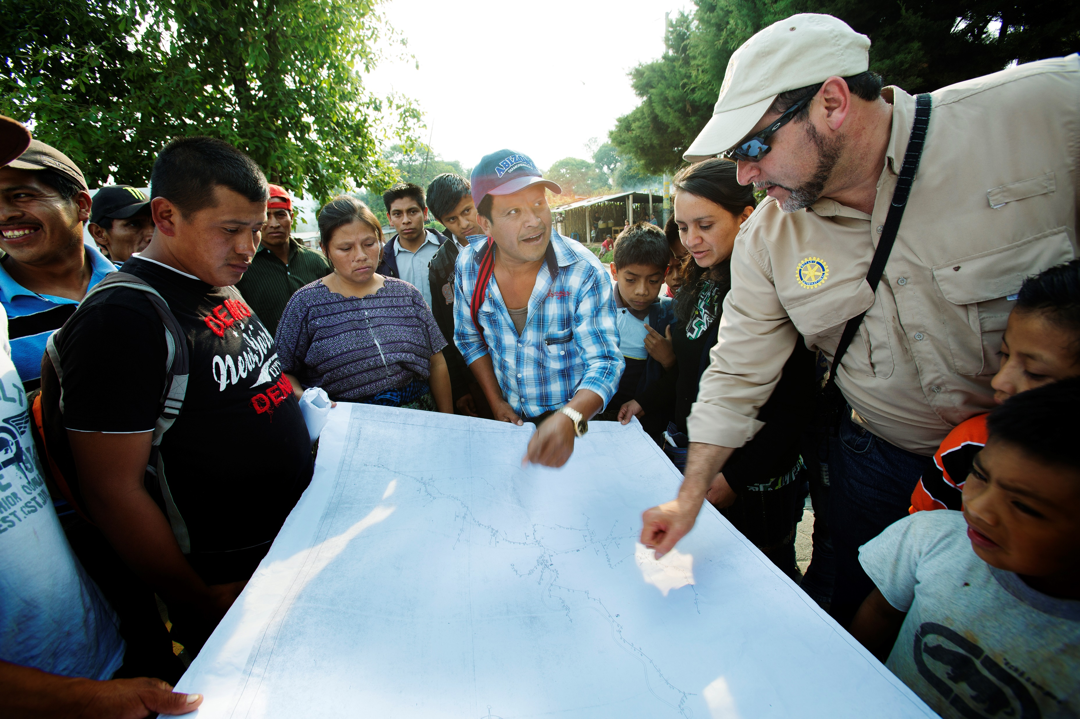
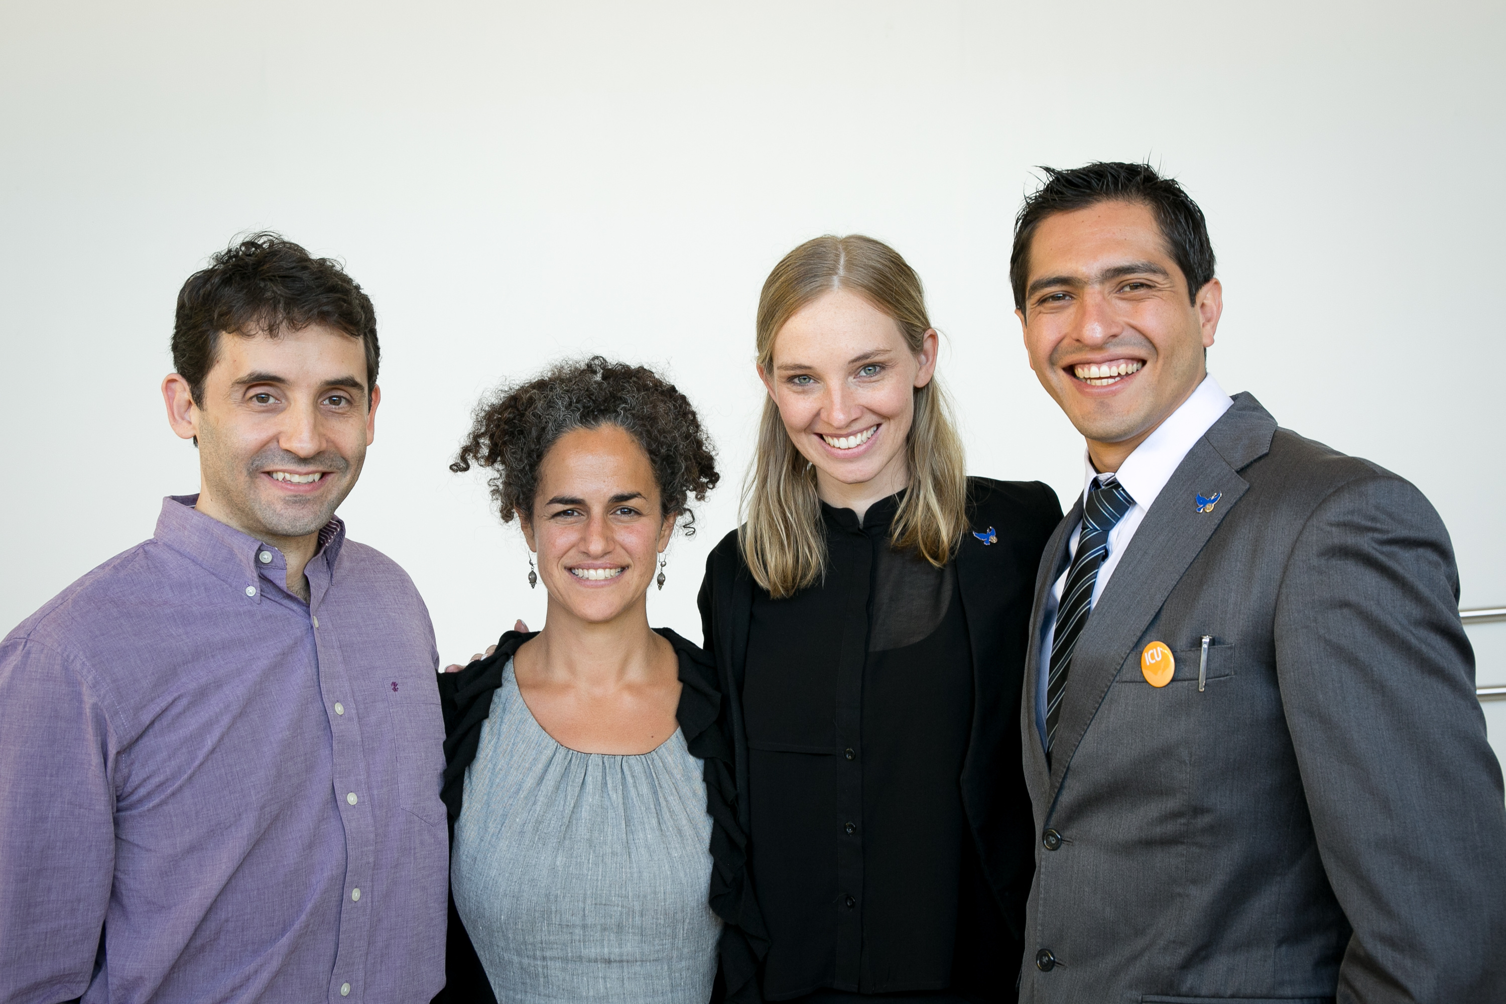
APOYANDO A NUESTRA FUNDACIÓN ROTARIA
Fondo Polio Plus
Erradicación de la Polio
Fondo Anual
Apoya Hoy
Fondo de Dotación
Asegurar el mañana y apoya hoy

Slide 17
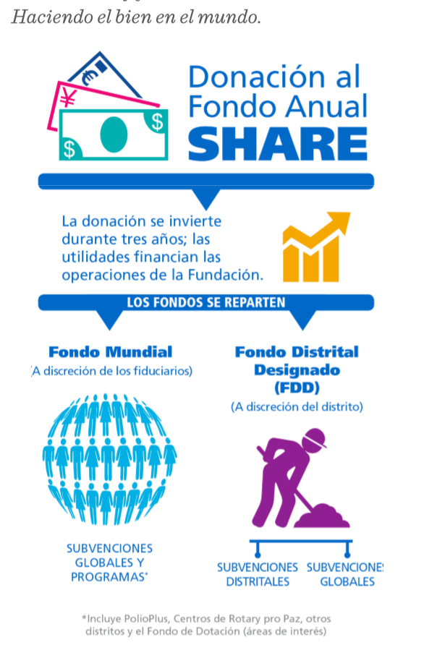
Ken Solow
Rotary Club Baltimore,USA
“ Aportar al programa Share es una forma de expresar mi confianza en el criterio de los rotarios en mi distrito para arreglar los problemas en mi comunidad. Confío en que ellos pueden diseñar e implementar proyectos de gran impacto que valen la pena aprobar por nuestro Comité de Proyectos en el Distrito con fondos que yo he aportado a La Fundación Rotaria y que han regresado como Fondos Distritales Designados.”
También agrego que “Estoy expresando mi confianza en cada club rotario y Distrito del mundo, porque la mitad de mi aportación estará apoyando proyectos en otras partes del mundo por rotarios que probablemente nunca voy a conocer.
Me gusta la idea de pensar que los proyectos de servicio que impulsamos para lograr nuestra misión, no están diseñados por la oficina de Evanston por un grupo de expertos. Si no que están siendo diseñados por rotarios como yo, alrededor del mundo. Nuestra meta de un mundo pacífico está siendo alimentada cada que un rotario aplica para un Proyecto y mi contribución cuenta para ello”

Slide 18
FINANCIAMIENTO DE LFR-SISTEMA SHARE
Fondo Anual
Contribuciones
Sistema SHARE
Utilidades desembolsables
Fondo de Dotación
Contribuciones
Fondo Mundial
47.5%
FDD
47.5%
Fondo Polio Plus
Subvenciones de Rotary
Haciendo el bien en el mundo

Slide 19
SISTEMA SHARE
Fondo Distrital Designado
Fondos funds roll forward
Fondos aportados
Fondos disponibles
2016-17
2017-18
2018-19
2019-20
2020-21
Fondo Mundial
Equipara
Subvenciones globales
Subvenciones distritales
Donaciones FDD
Notes:
En este diagrama vemos cómo el distrito gasta los fondos en sus actividades en el año 2014-2015.
El saldo remanente del FDD (es decir las cantidades que restan después de que se comunican a la Fundación las solicitudes de subvención aprobadas y las donaciones) correspondiente a 2014-15 será trasladado a 2015-2016.
Sin embargo, dicho saldo remanente del ejercicio anterior no se podrá asignar a Subvenciones Distritales correspondientes al año 2015-16.

Slide 20
FORMAS DE DAR
En línea – www.rotary.org/donate
Rotary Direct
Transferencia Electrónica de Fondos
Cheque

Slide 21
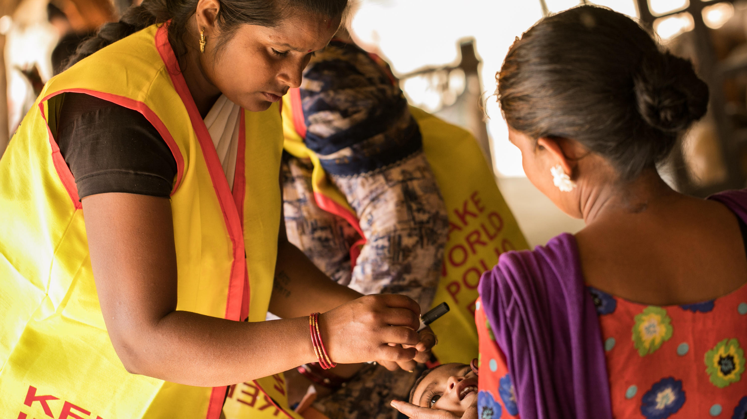
40% de participación de los socios
Cada Rotario Cada año
409,000
USD aportados Fondo Anual
INVERSIÓN EN1,175,000 usd PROYECTOS ÚLTIMOS 4 AÑOS
102,000 mil USD
en promedio aportaciones al año
Fondo Anual

Slide 22
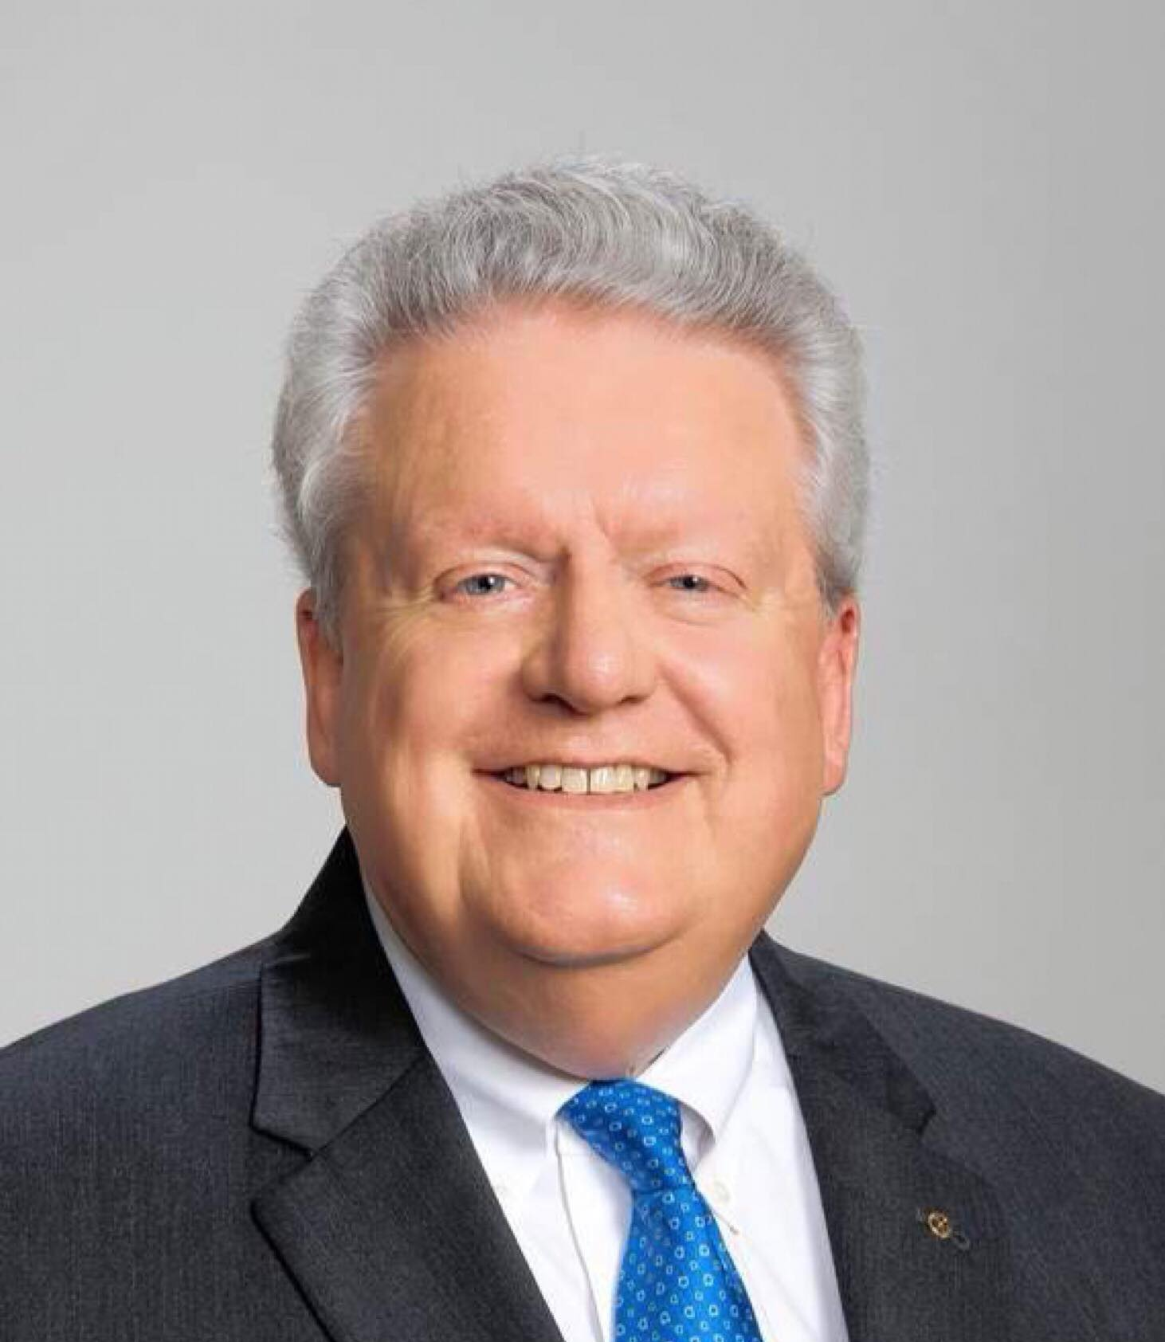
LOS MARCADORES MÁGICOS
1. Liderar con el ejemplo realizando una contribución al Fondo Anual que no sea después del 31 de agosto del 2024 y al Fondo de Dotación no después del 31 de Diciembre del 2024.
2. Incrementar un 10% el número de donantes en su distrito inscritos en Rotary Direct, nuestro programa de donaciones recurrentes.
3. Establecer o continuar una Sociedad Polio Plus en el Distrito con al menos 50 miembros en su distrito para el final del año 2024-25.
4. Realizar un evento para recolectar contribuciones a nuestro Fondo de Dotación.

Slide 23

¡Gracias por hacer el bien en el mundo!
Maria.Molina@rotary.org
c_ssandovald@orsan.com.mx
Notes:
[

Slide 24


